Slide 1
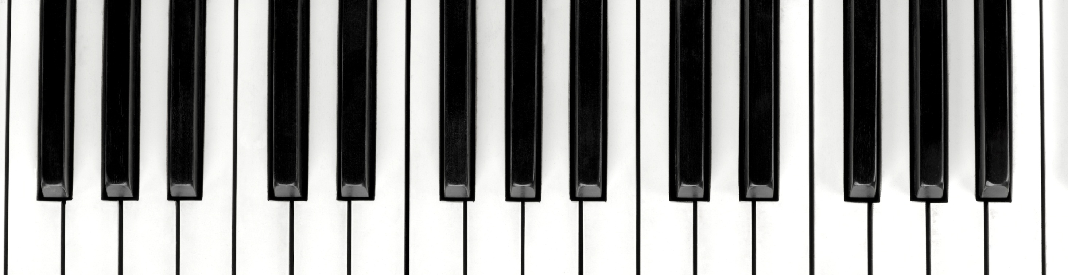
Основы нотной грамоты
Выполнила: ученица 1 класса МАОУ «Лицей № 7 имени Героя Советского Союза Б.К. Чернышева» г. Красноярска Янович Майя Михайловна

Slide 2
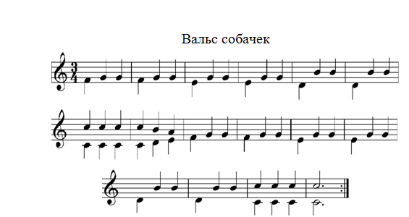
Это моя любимая песенка про собачек, которые решили научиться танцевать вальс. Непросто сыграть на фортепиано такую легкую песенку. Нужно обязательно знать особый музыкальный язык.

Slide 3
Для того чтобы можно было прочитать музыку, записанную на бумаге, необходимо знать основы нотной грамоты. Я расскажу о следующих элементах нотной грамоты:
Нотный стан
Написание ноты
Звукоряд
Скрипичный и басовый ключи
Длительность нот
Сильная и слабые доли
Такт

Slide 4
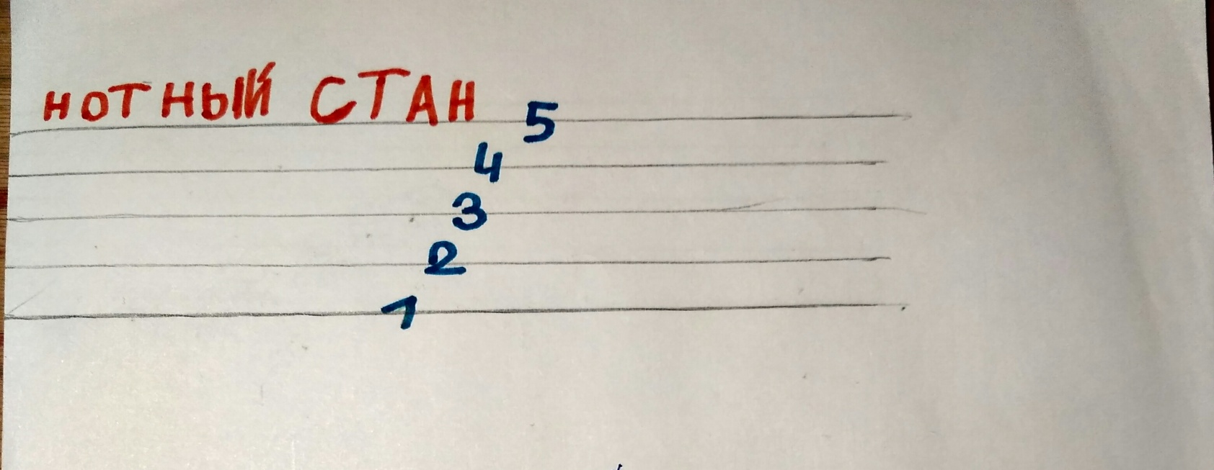
Ноты записываются на нотном стане. Он состоит из пяти линеек. Номера линеек идут снизу вверх.

Slide 5
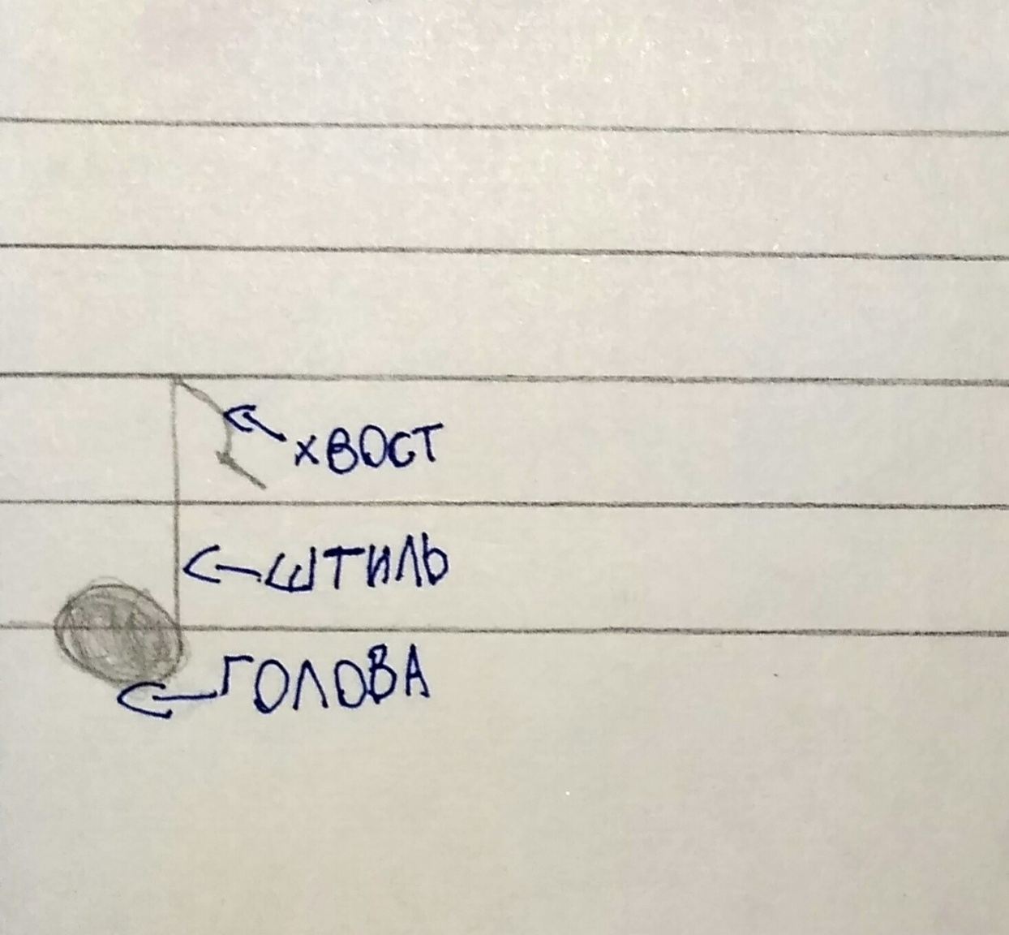
Ноты записываются на линеейках или между линеек. Нотка – это овальная голова, которая может быть пустая или закрашенная, а также иметь штиль и хвост.

Slide 6
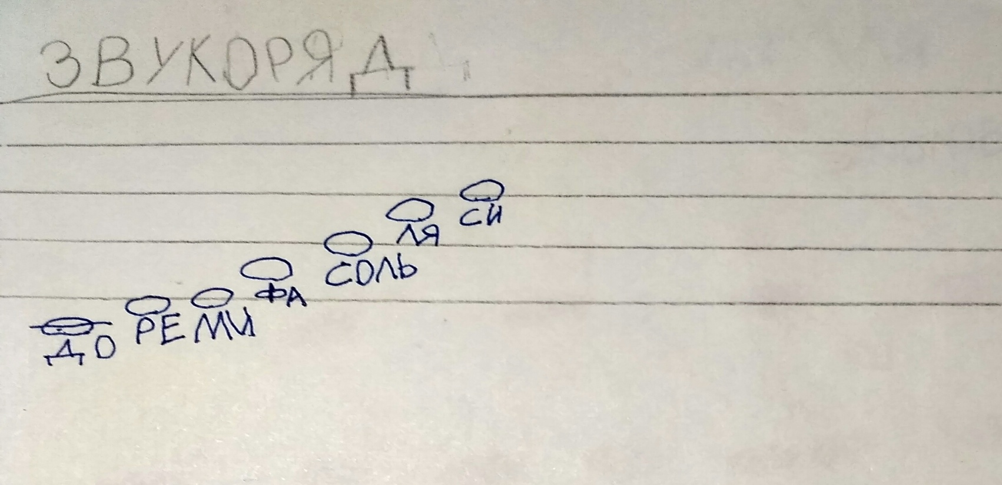
Всего в музыке семь нот: до, ре, ми, фа, соль, ля, си. Все ноты по порядку образуют звукоряд.

Slide 7
Ключ – это музыкальный знак, стоящий в начале нотного стана и он открывает запись. Ключ указывает место определенной ноты на нотном стане. Именно от этой ноты отсчитываются все остальные ноты.
Существует несколько ключей, но самые распространенные – это скрипичный и басовый ключи.

Slide 8
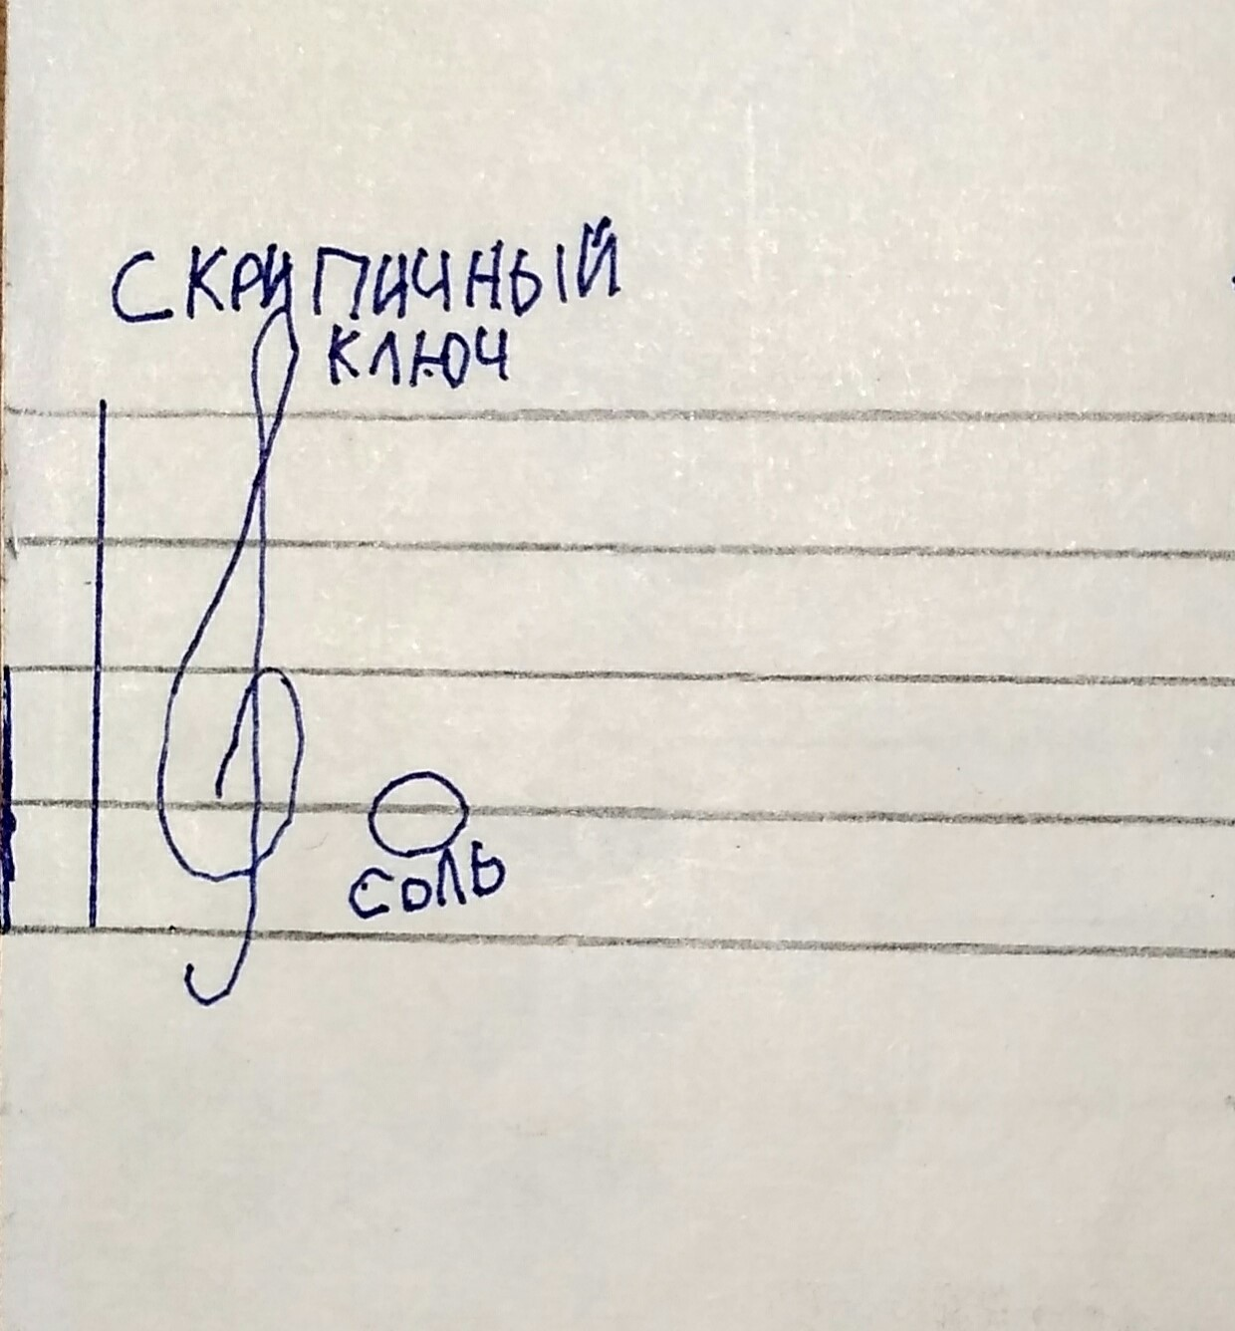
У скрипичного ключа завитушка, расположенная на второй линеечке, обозначает размещение ноты «соль» первой октавы. Это самый распространенный ключ.

Slide 9
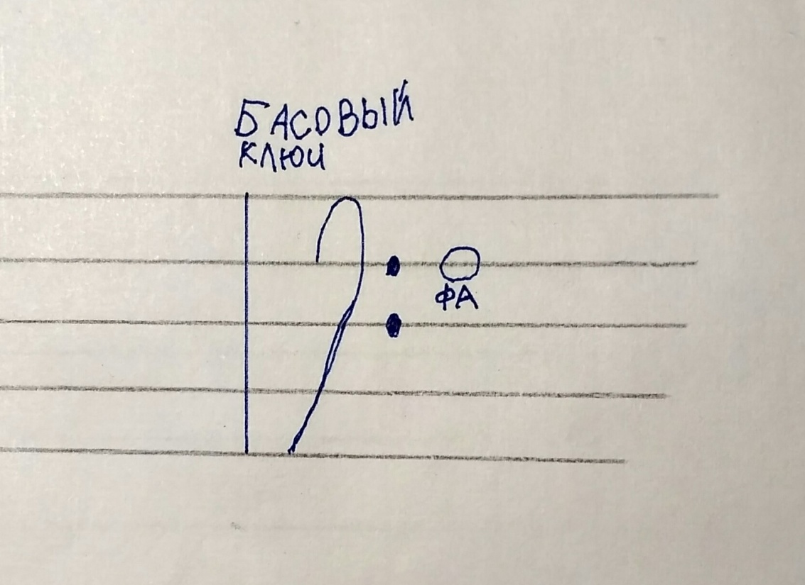
Басовый ключ также называют ключом «фа». Завитушка и две точки окружают четвертую линейку, на которую помещается нота «фа» малой октавы. Это второй по распространенности ключ после скрипичного.

Slide 10
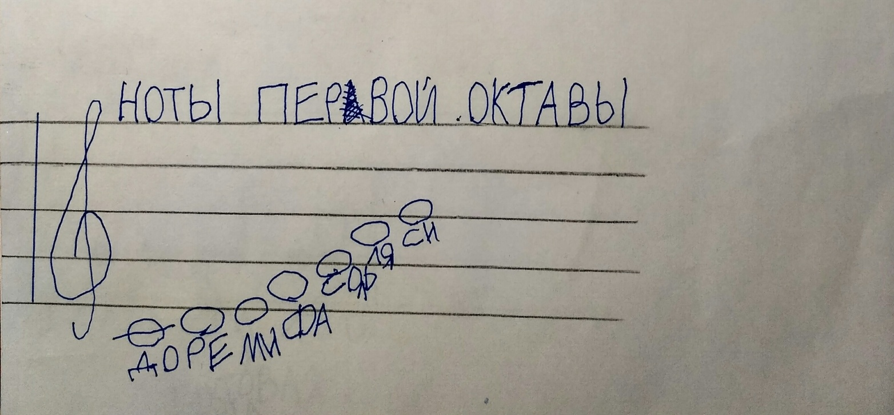
Обычно, основы нотной грамоты объясняют на примере скрипичного ключа. Так записывают ноты первой октавы.

Slide 11
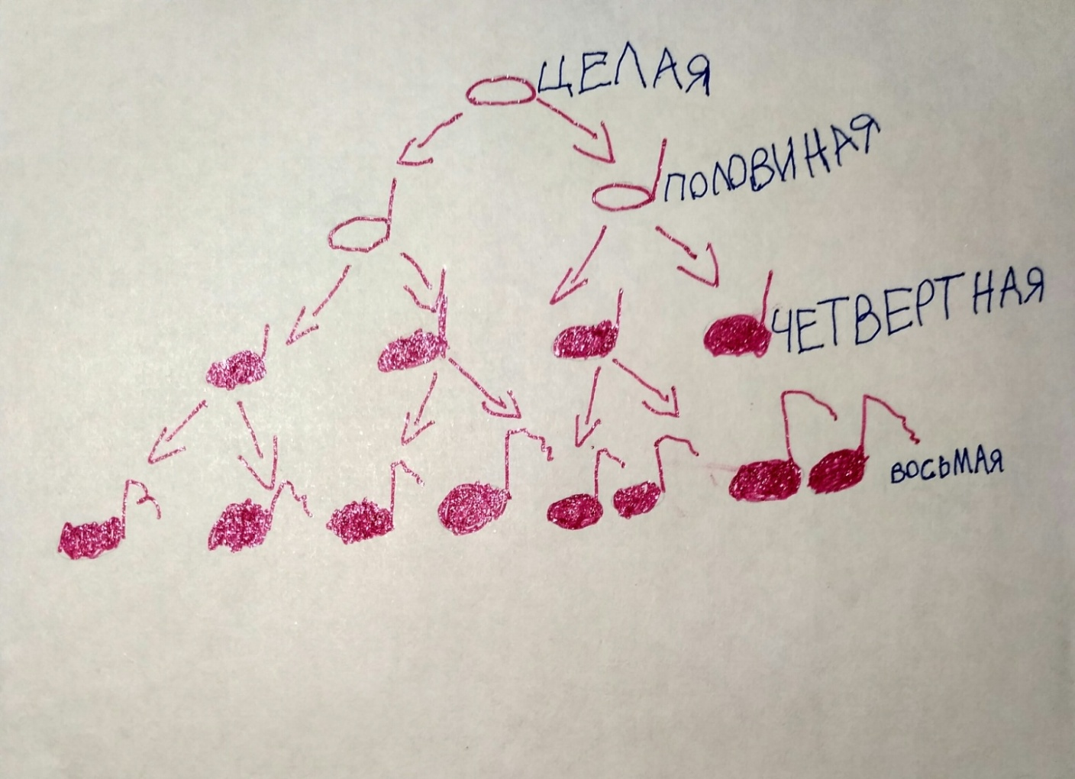
Длительность -это время звучания одной ноты.
Целая нота самая долгая и считается, как 1 и 2 и 3 и 4 и
Половинная считается 1 и 2 и
Четвертная считается 1 и
Восьмая считается 1

Slide 12
Как видно на рисунке выше, в одной целой ноте две половинных, четыре четвертных или восемь восьмых. В половинной ноте две четвертных или четыре восьмых. В четвертной ноте две восьмых. Длительность нот может быть и еще меньше.
Сыграть длительность целой ноты можно разными способами, например как одна половинная и четыре восьмых или четыре четвертных.

Slide 13
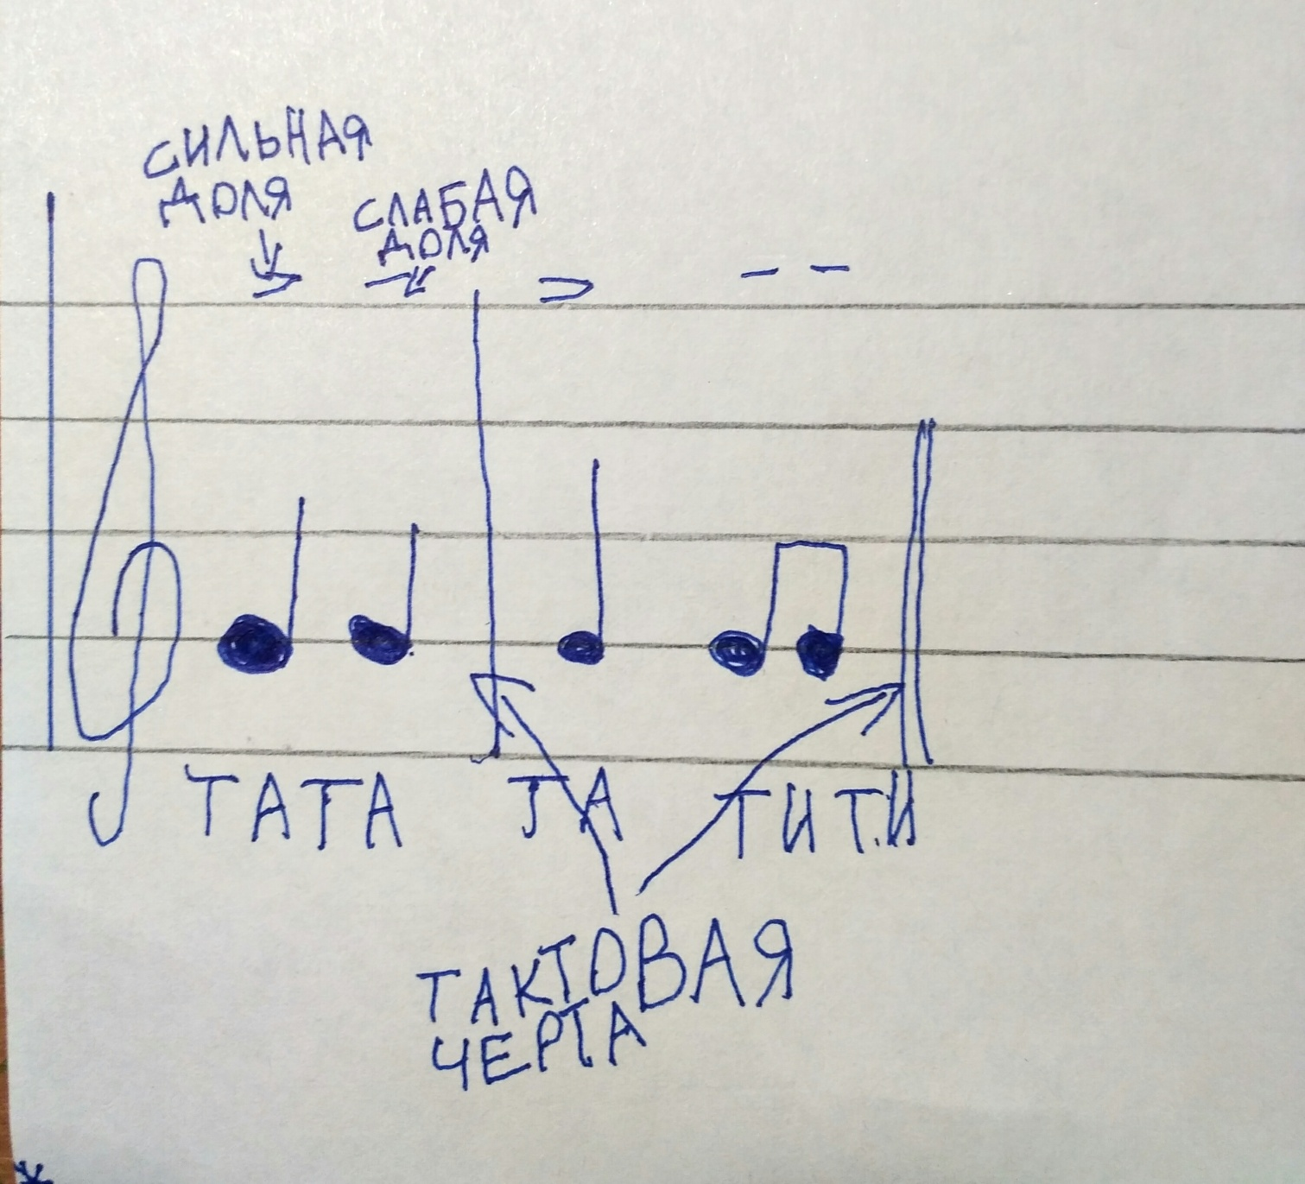
Сильная доля – это ударная доля.
Слабая доля – это безударная доля.
Для обозначения сильной доли используется знак «>».
Для обозначения слабой ударной доли используется знак «-»
Сильная доля похожа на ударение в слове.
Чередование сильных и слабых долей образуют ритм в музыке.

Slide 14
Такт – это отрезок мелодии от одной сильной доли до другой сильной доли. Такты делят произведение на одинаковые части. Такт разделяется тактовой чертой. В конце произведения ставится двойная тактовая черта.

Slide 15
Очень важно знать основы нотной грамоты, чтобы правильно сыграть на инструменте или спеть музыкальное произведение. Нотную грамоту можно сравнить с иностранным языком, который понимают музыканты на всей планете. Благодаря нотной грамоте, музыку можно «сохранить» на бумаге. Изучать нотную грамоту не всегда просто, но это очень увлекательно.

